Slide 1
目的
１
授業映像中の児童・生徒の姿から
どのような力を
活用・発揮しているかを捉え、
それを支えた
学びの過程について分析する

Slide 2
研修の流れ
２
１ 映像視聴
２ グループ協議
３ 共有
４ 省察

Slide 3
構造化のイメージ
３
活用・発揮している力
タイトル
タイトル
総合的な学習の時間における学び
タイトル
タイトル
その学びを支える
他教科・他領域等の学習

Slide 4
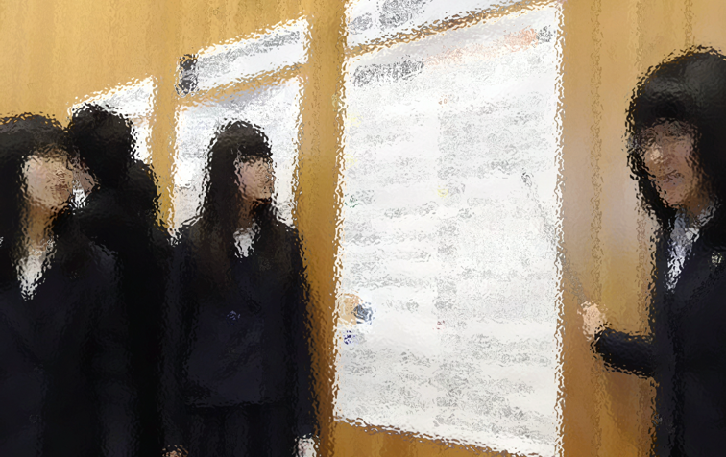
VTR視聴の着眼点
４
高校２年生 「総合的な学習の時間」
発表をしているイメージが伝わる静止画をはりつける
◆どんな生徒の姿があるでしょう？◆
なるほど！いいな！
と思う生徒の姿をメモ

Slide 5
５
映像をはりつける

Slide 6

付箋の記入
６
個人
なるほど！いいな！と思う
児童・生徒の姿
聞き手に
問いかけながら話をしている
課題設定から考察まで筋道を立てて解決を図っている
映像に合わせて
付箋に書く内容を例示する
・単語ではなく短文で
・サインペンで・1枚1項目

Slide 7
グループ協議①での構造化のイメージ
７
活用・発揮している力
タイトル
タイトル
総合的な学習の時間における学び
タイトル
タイトル
その学びを支える
他教科・他領域等の学習

Slide 8
グループ協議①の進め方
８
グループ
グループ協議①
○○する力
○○力
伝える力
１ 付箋を出し合う
２ グルーピングする
３ タイトルをつける
聞き手に
問いかけながら話をしている
20分
グループ ギャラリーウォーク グループ

Slide 9
グループ協議②での構造化のイメージ
９
活用・発揮している力
タイトル
タイトル
総合的な学習の時間における学び
タイトル
タイトル
その学びを支える
他教科・他領域等の学習

Slide 10
グループ協議②に向けた付箋の記入
10
個人
協議①でまとめた児童・生徒の姿や
活用・発揮している力の実現につながる
総合的な学習の時間における学び
外部の講座に参加し、
情報収集
生活場面から
課題を
設定する
映像に合わせて
付箋に書く内容を例示する
・単語ではなく短文で
・サインペンで ・1枚1項目

Slide 11
グループ協議②の進め方
11
グループ
グループ協議②
10分
１ 付箋を出し合う
２ グルーピングする
３ 順序があれば、並べる

Slide 12
グループ協議③での構造化のイメージ
12
活用・発揮している力
タイトル
タイトル
総合的な学習の時間における学び
タイトル
タイトル
その学びを支える
他教科・他領域等の学習

Slide 13
グループ協議③に向けた付箋の記入
13
個人
その学びを支える他教科・他領域の学び
社会
情報収集、取捨選択の充実を図る
地域との
関わりを
増やす
映像に合わせて
付箋に書く内容を例示する
・単語ではなく短文で
・サインペンで
・1枚1項目
５分

Slide 14
複数グループ間で共有
14
共有
各グループで協議した内容を
ワールドカフェ方式で共有
10分

Slide 15
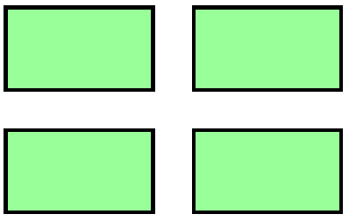
ワールドカフェ方式の説明
15
発表者

Slide 16
ワールドカフェ方式の説明
15

Slide 17
個人で付箋に記入
17
個人
省察の視点
５分
◆個人として／組織として
自校の児童・生徒の資質・能力
育成のために
これから取り組むべきこと
・単語ではなく短文で
・サインペンで・1枚1項目

Slide 18
目的
18
授業映像中の児童・生徒の姿から
どのような力を
活用・発揮しているかを捉え、
それを支えた
学びの過程について分析する

Slide 19

スライド番号4，5，6，10，13にある
黄色枠（下のようなもの）は
スライドの内容を枠内の記述のように修正後、
削除して使用する

